Slide 1
跨区域网络同步教研模式的设计与应用研究
静海区唐官屯镇满意庄小学
姜坤

Slide 2
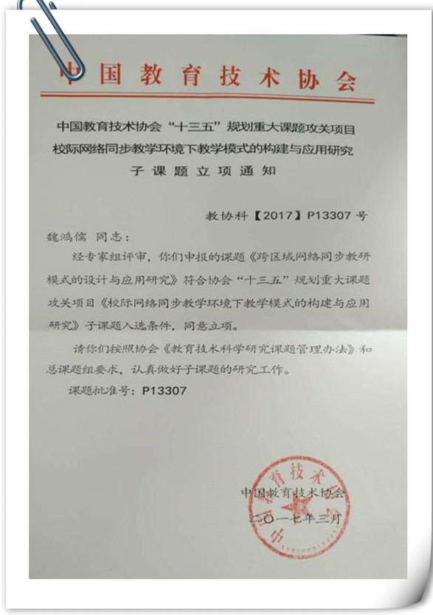

Slide 3


选题、内容
概念界定
研究目标
选题
国内外研究现状
研究内容
选题意义
预期创新点

Slide 4
跨区域网络同步教研模式
学校3
学校2
学校4
学校1
教研实验学校
学校5
……

Slide 5

概念界定
是实现区域性的联片教研，以学校或区片为主体，既可以独立运作，又可以联动进行的一种集自主性、灵活性于一体的教研活动。
跨区域 教研
增进校际间的交流，通过不同学校之间共同研讨，网络中进行远程教研、互动，达到共同提高、共同发展的目的。
网络同步教研
信息技术为基础的现代化教学手段，其教学方式是传统教学模式在时间和空间上的延伸。借助网络进行教研活动，

Slide 6
国内外研究现状
学生相互“同化”、“顺应”
流媒体技术
网络同步课堂
共同建构共同进步

Slide 7


选题的意义及研究价值
课题研究
部分学校安装校际网络教室
“三通两平台”建设

Slide 8
首先，跨区域网络同步教研，能有效地解决部分学校因研究条件差、骨干教师缺、班级少、同年级教师单一、独立开展校本教研活动较困难等矛盾。
其次，跨区域网络同步教研，为教师专业发展提供了丰富的交流平台，使各校教师在教研活动中，能够经常地进行专业切磋、协调、合作，探讨问题，互相学习，彼此支持，共享经验，共同成长。
第三，跨区域网络同步教研，能充分挖掘各校内部的教科研资源，形成在学校层面发现问题、研究问题、解决问题的工作机制，使每一所学校成为促进教师个人的实践与反思。
第四，跨区域网络同步教研，能发挥骨干示范学校的作用，将他们的探索经验辐射到每一所学校，以带动各校的校本教研水平迈上新的台阶。

Slide 9
研究目标：
通过本课题的研究和实验，提高广大教师的创新意识、科研能力和教学水平，建设起一支具有较新教育理念、较强创新意识和较高教育教学水平的中小学教师队伍，科学合理利用现有教学设备，提升我区教师信息化应用水平，进而全面提高我区的教育教学水平。

Slide 10
研究内容
通过这一课题的研究，不断丰富教育科研理论以及提高教师的整体教科研能力。通过跨区域网络教研达到区域内互动开放，促进全体教师互相学习、相互促进，共同提高；通过校际网络教研，加强示范性学校的辐射作用，促进学校优质资源共享与优势互补。为教师的专业成长，学校教科研水平的提升打造一个良好的平台，实现我区教育的均衡发展。

Slide 11


预期创新点
1
跨区域网络教研完全突破了课堂教学的地域限制
2
跨区域网络教研把教育资源共享变成了现实
3
跨区域网络教研能够立体、高效地传输信息

Slide 12
研究思路
构建教学开放活动的模型
教学开放活动 实施策略
探索教学开放活动的组织形式

Slide 13
研究方法
调查法和实验法
案例研究为突破口
行动研究为主线

Slide 14
实施步骤
本课题研究时效为两年，在这两年的实践研究中，主要进程如下：
（1）2016年12月——2017年1月（准备阶段）
（2）2017年2月至2018年10月（全面实施阶段）
（3）2018年11月至2018年12月（结题阶段）

Slide 15
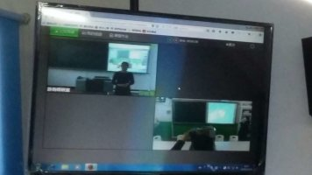
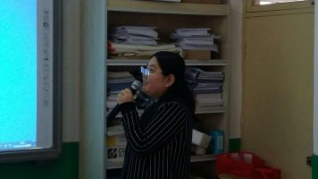
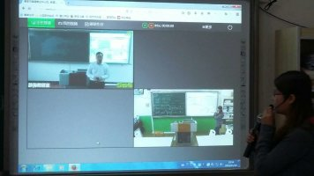
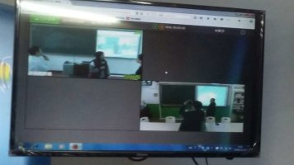

Slide 16
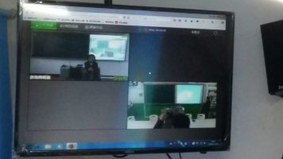
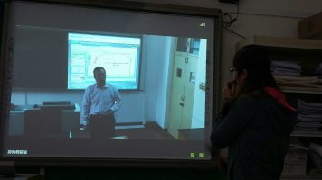
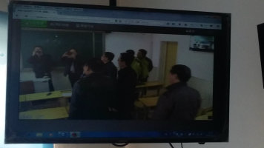
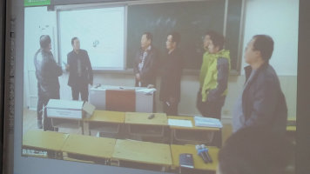

Slide 17


谢谢

